Slide 1
Psychologické charakteristiky filmových postav
Dan Čáslava, Lukáš Doubek, Ondro Haľama, Katarína Kemková

Slide 2

The Hunt
Hon
2012
Dánsko, Švédsko
Nominováno na Oscara

Slide 3
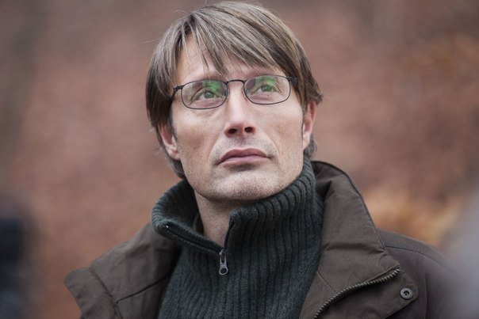
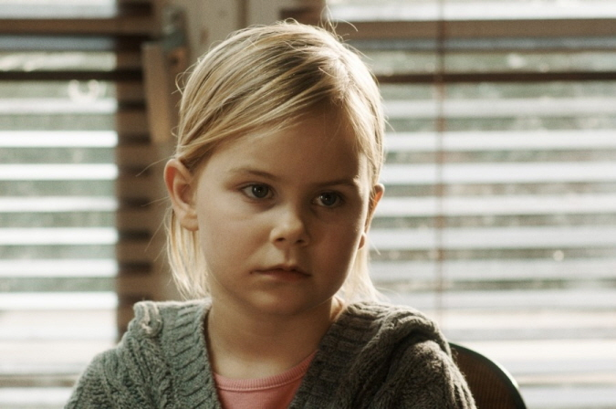
Hlavní postavy
Lucas
Klara

Slide 4
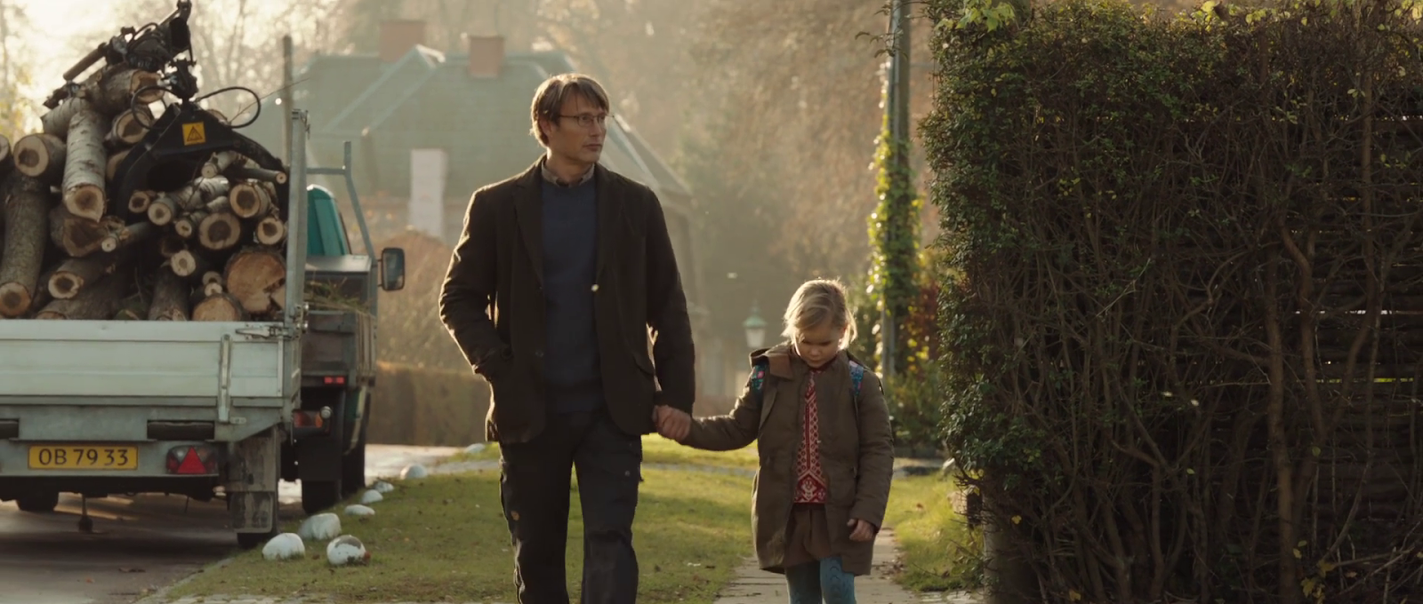
Na co se soustředit během filmu
Které scény z filmu považujete za klíčové?
Jak se vyvíjel pohled na Lucase v komunitě?
Bylo nějaké selhání na straně školky? Jaké a jak by měla situace vypadat správně?
Jaké fenomény film zobrazuje?

Slide 5
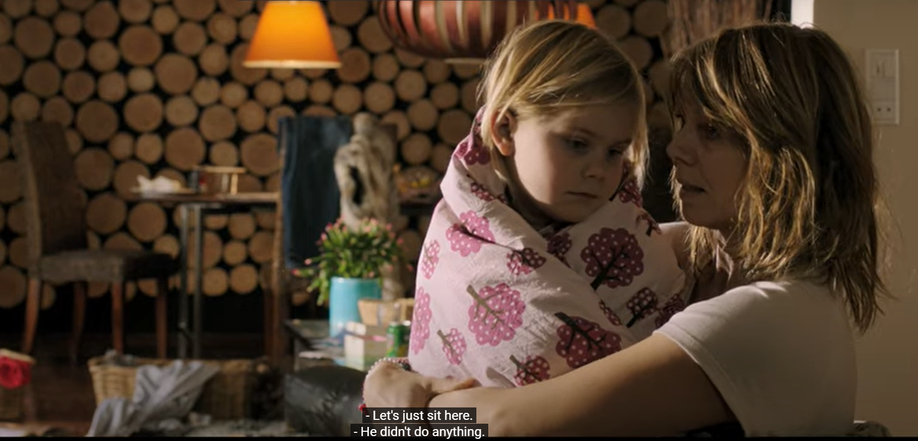
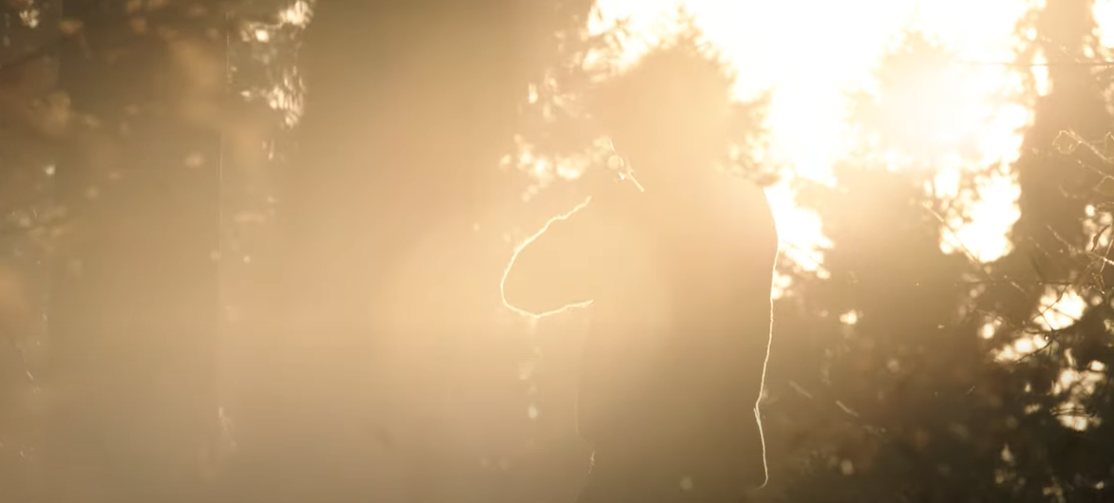
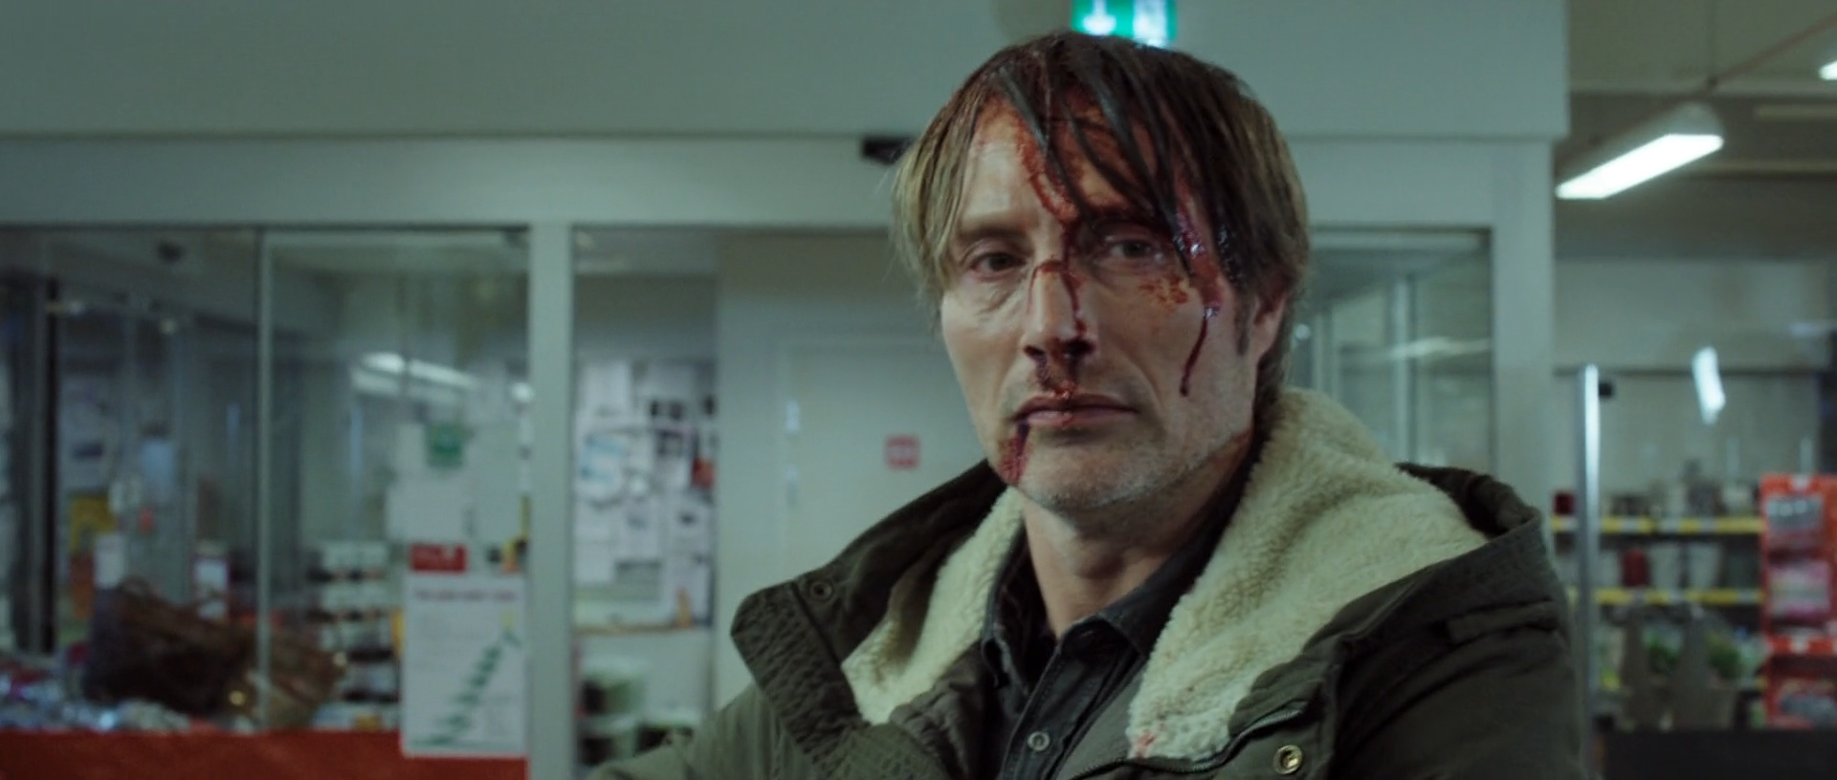
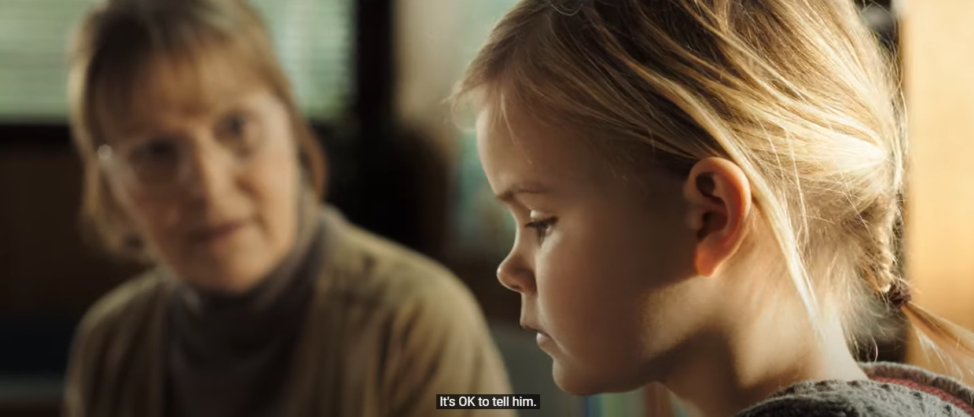
Diskuse…klíčové scény

Slide 6

Mezi symptomy sexuálního zneužití u dětí zpravidla nepatří…
sociální fobie
pomočování
agrese

Slide 7
Mezi symptomy sexuálního zneužití u dětí zpravidla nepatří…
sociální fobie
pomočování
agrese
(Cohen & Mannarino, 1988)

Slide 8
Konfabulace je….
porucha vnímání
porucha myšlení
porucha paměti

Slide 9
Konfabulace je….
porucha vnímání
porucha myšlení
porucha paměti
(Svoboda, 2006)

Slide 10
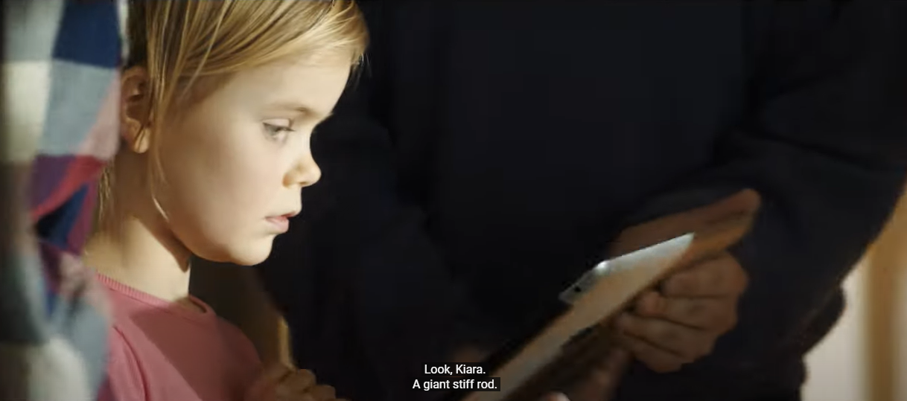
Konfabulace
Ian Leslie - Born Liars
míchání reality s fantazijními představami
prvky se silným afektem (Held & Žoldošová, 1999)
Piaget - asimilace

Slide 11
Kromě dětí předškolního věku, u jaké poruchy v dospělosti se může objevit konfabulace jako symptom?
Korsakovův syndrom
Brocova afázie
Ganserův syndrom

Slide 12
Kromě dětí předškolního věku, u jaké poruchy v dospělosti se může objevit konfabulace jako symptom?
Korsakovův syndrom
Brocova afázie
Ganserův syndrom
(Svoboda, 2006)

Slide 13
Kdo z uvedených zkoumal vzpomínkový klam?
Viktor Frankl
Elizabeth Loftus
Erik Erikson

Slide 14
Kdo z uvedených skoumal vzpomínkový klam?
Viktor Frankl
Elizabeth Loftus
Erik Erikson

Slide 15
K čemu se vztahuje Mandela efekt?
Návrat vzpomínek po retrográdní amnézii
Šíření konfabulace sociálními sítěmi
Skupina sdílí falešnou vzpomínku

Slide 16
K čemu se vztahuje Mandela efekt?
Návrat vzpomínek po retrográdní amnézii
Šíření konfabulace sociálními sítěmi
Skupina sdílí falešnou vzpomínku
(French, 2018)

Slide 17
Vzpomínkový klam / False memories
“Neskutečná událost se jeví být ve vzpomínce skutečnou.” (Svoboda, 2006)
Nejčastěji vznikají kombinací skutočné vzpomínky se sugescí (Loftus, 1997)
“Many people believe memory works like a recording device. Memory works more like a Wikipedia page: You can go in there and change it, but so can other people.” (Loftus, 2013)
Vyplnění mezery v paměti.

Slide 18
Pojem ostrakizace pochází z….
Řečtiny
Latiny
Francouzštiny

Slide 19
Pojem ostrakizace pochází z….
Řečtiny - Ostrakismos
Latiny
Francouzštiny

Slide 20
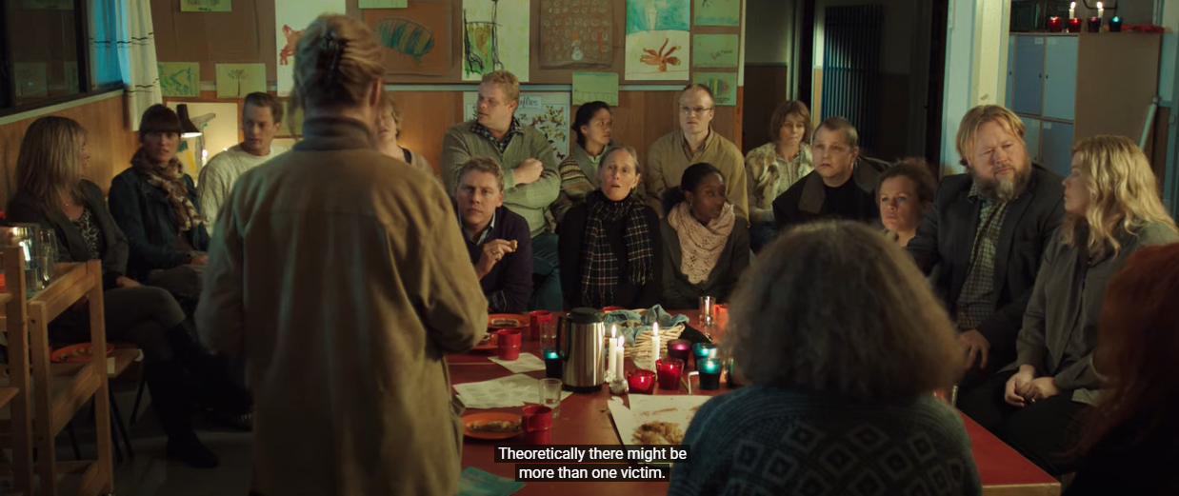
Konstrukce sociální reality
filosof John Searle
Fakty vytvořeny na základě kolektivního souhlasu (peníze, vlastnictví, manželství,...) (Searle, 1995)

Slide 21
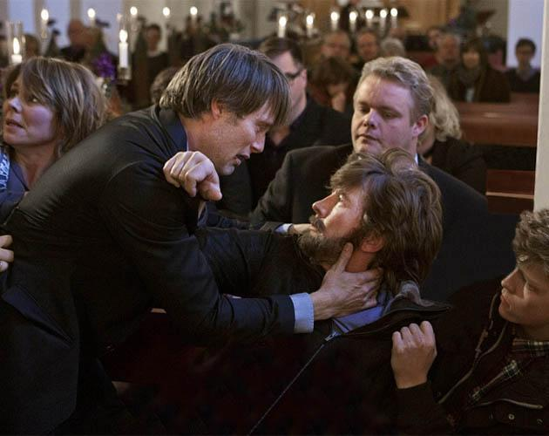
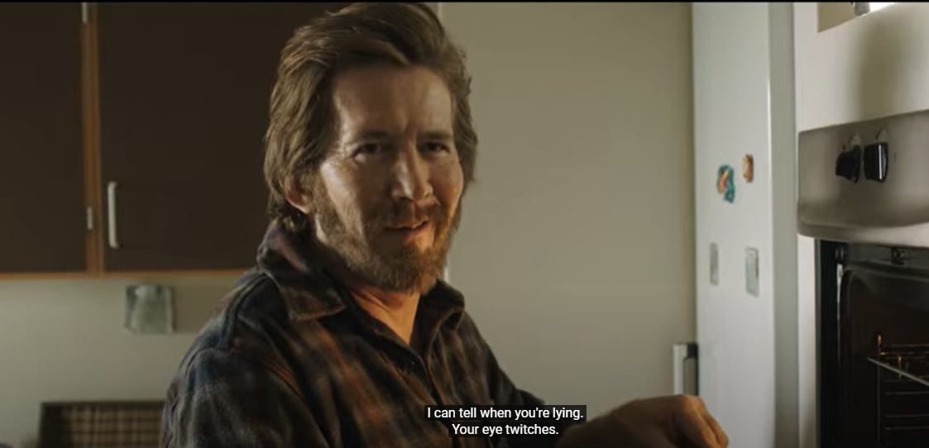
Bonus

Slide 22
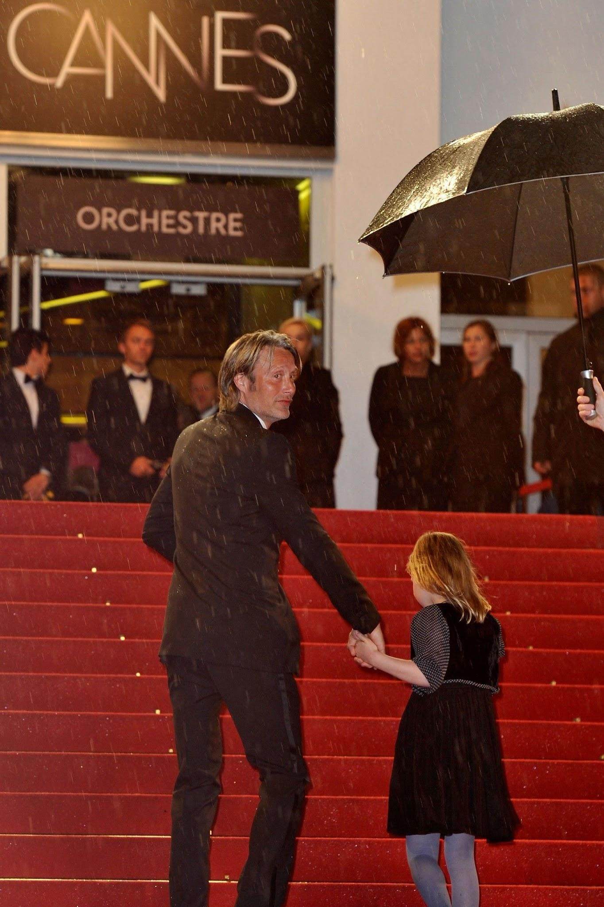
Děkujeme za pozornost

Slide 23
Zdroje
Cohen, J.A. & Mannarino, A.P. (1988). Psychological symptoms in sexually abused girls. Child Abuse & Neglect, 12, 571-577.
French, A. (2018). The Mandela Effect and New Memory. Correspondences: Journal for the Study of Esotericism, 6(2).
Held, Ľ. & Žoldošová, K. (1999). Vyučovacie metódy a techniky. Trnavská univerzita. ISBN 80-8877-451-9.
Loftus, E. F. (2013, June). How reliable is your memory? [Video]. TED Conferences. https://www.ted.com/talks/elizabeth_loftus_how_reliable_is_your_memory/transcript?language=en
Loftus, E.F. (1997). Creating False Memories. Scientific American, 277(3), 70-75.
Searle, J.B. (1995). The Construction of Social Reality. New York: The Free Press. ISBN 0-02-928045-1.
Svoboda, M., Češková, E. & Kučerová, H. (2006). Psychopatologie a psychiatrie, 1. vyd., Praha: Portál. ISBN 80-7367-154-9.

Slide 24
Zdroje obrázkov
https://img.csfd.cz/files/images/user/profile/158/854/158854802_f26878.jpg
https://pbs.twimg.com/media/Di59ZF0XoAEUKe6.jpg
https://www.thisisbarry.com/wp-content/uploads/TheHunt/Klara.jpg
https://intheframeblog.files.wordpress.com/2014/02/6a0133f3151fe0970b019b00381f63970c.png
https://i.guim.co.uk/img/static/sys-images/Film/Pix/pictures/2012/12/3/1354538236109/Susse-Wold-and-Annika-Wed-010.jpg?width=465&quality=45&auto=format&fit=max&dpr=2&s=354f0c48a651a95e26826637f91d36f4
https://ulvenreviews.files.wordpress.com/2018/05/the-hunt-10.png
https://m.media-amazon.com/images/M/MV5BMjIxNTk2MTU1OV5BMl5BanBnXkFtZTgwMjY0MDAzMzE@._V1_QL75_UX500_CR0,0,500,281_.jpg
https://i.pinimg.com/originals/5d/f0/60/5df0602cb504b7c961fbc47ddb4ddece.jpg
https://d2mb6chobh39bi.cloudfront.net/essentia/2018/05/02161115/behavioural_bias_investment-1-1024x507.jpg
https://pics.filmaffinity.com/The_Hunt-167742318-large.jpg
https://cdn-icons-png.flaticon.com/512/3305/3305969.png

Slide 25
Co se bude dít?
skupinová práce (příprava filmu)
seminární práce (zpracovat pozorování)

Slide 26
Na co si dávat pozor

Slide 27
Před hodinou
Prezentující skupina musí mít stažený/zakoupený film (originál + titulky)
Zvolit ve skupině jednotné téma prezentace
- nemusí jít jen o patologii (vývojový úkol, mechanismy sociální psychologie…)
Před termínem přednášky kontaktovat K. Kemkovou skrz e-mail
- co potřebuji ke své prezentaci?
    Odevzdat prezentaci do odevzdávárny den před termínem prezentace

Slide 28
Před filmem
Představit každého člena skupiny
V rychlosti uvést film
Sdělit třídě co mají pozorovat
Pokud je to pro pozorování potřeba, představit a vysvětlit teorii

Slide 29
Po filmu - Teoretická část
Představit teorii
Porovnat teorii s vykreslením problematiky ve filmu - uvést konkrétní příklady z filmu
Vycházet z literatury, odkazovat na ní

Slide 30
Po filmu - Diskuze
Klást otevřené otázky (Proč myslíte, že…)
Do diskuze se také zapojovat, dávat podněty
Souvislost s tématem
Ujistit se, že každý měl prostor pro vyjádření
Hlídat čas

Slide 31
Po filmu - zdroje
Pro diagnostiku používat MKN-10 nebo DSM
Pro teorie relevantní literaturu či výzkumy

Slide 32
Obecné
Zapojit do prezentace všechny členy skupiny
“Neschovávat se” za počítačem
Mluvit zřetelně
Pracovat s časem (líp jak my)
Držet se jednotného tématu

Slide 33
Práce
Termín odevzdání: 16.12. 2022
Vybrat si jednu postavu z filmu, který jste tento semestr na semináři viděli a na základě literatury a pozorování napsat úvahu
Rozsah: 2-3 normostrany
Hodnotí se: Formální hledisko, Obsahové hledisko (pozorování + vlastní úvaha) podrobně vše v studijních materiálech
Práci umíme, ač neradi, i vrátit.

Slide 34
Otázky?

Slide 35
Zpětná vazba

Slide 36
Děkujeme za pozornost :)

